Slide 1
ERASMUS+ mobilnost
JELENA ŽERAVICA
Universita degli Studi di Napoli Parthenope
13.5.-17.5.2025.

Slide 2
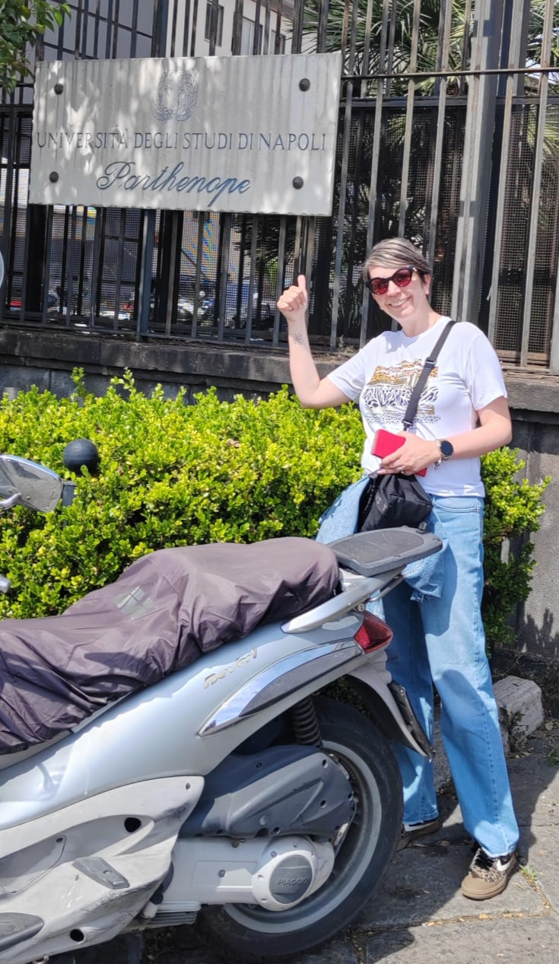
UNIVERSITA DEGLI STUDI DI NAPOLI PARTHENOPE
Via Amm. F. Acton 38, 80133 Napoli

Slide 3
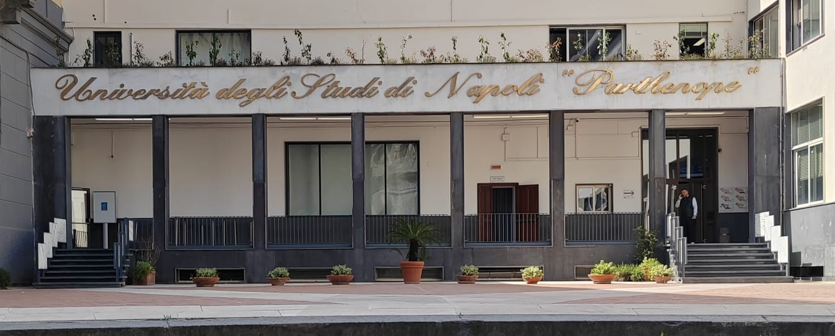
Domaćin:
Virginia Formisano, voditeljica Ureda za međunarodnu suradnju
Kontakt e-mail: internazionale.lingue@uniparthenope.it

Slide 4
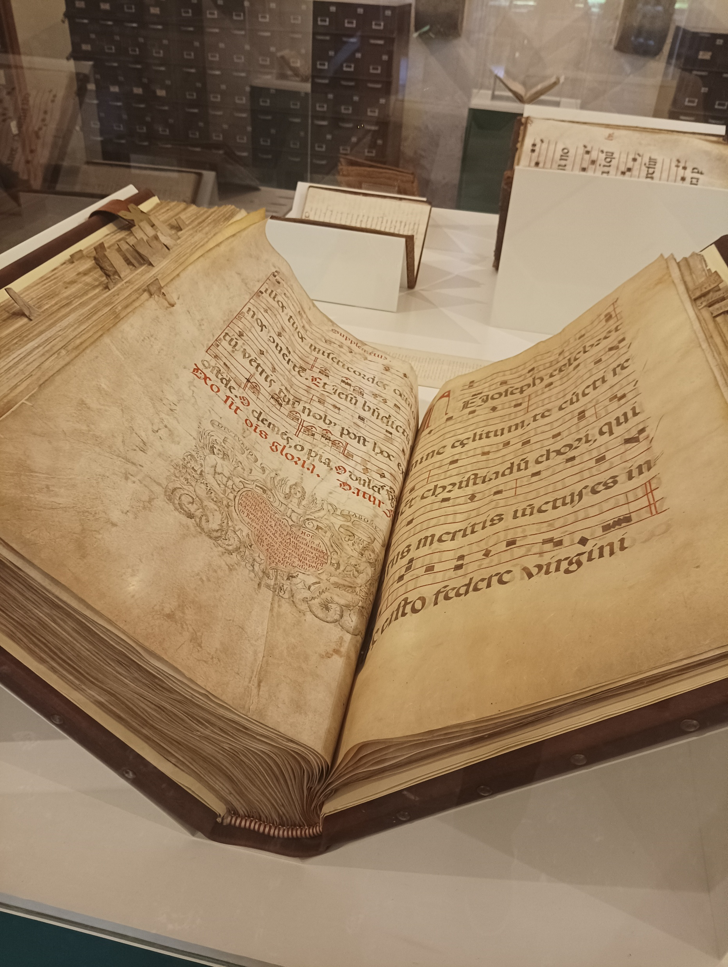
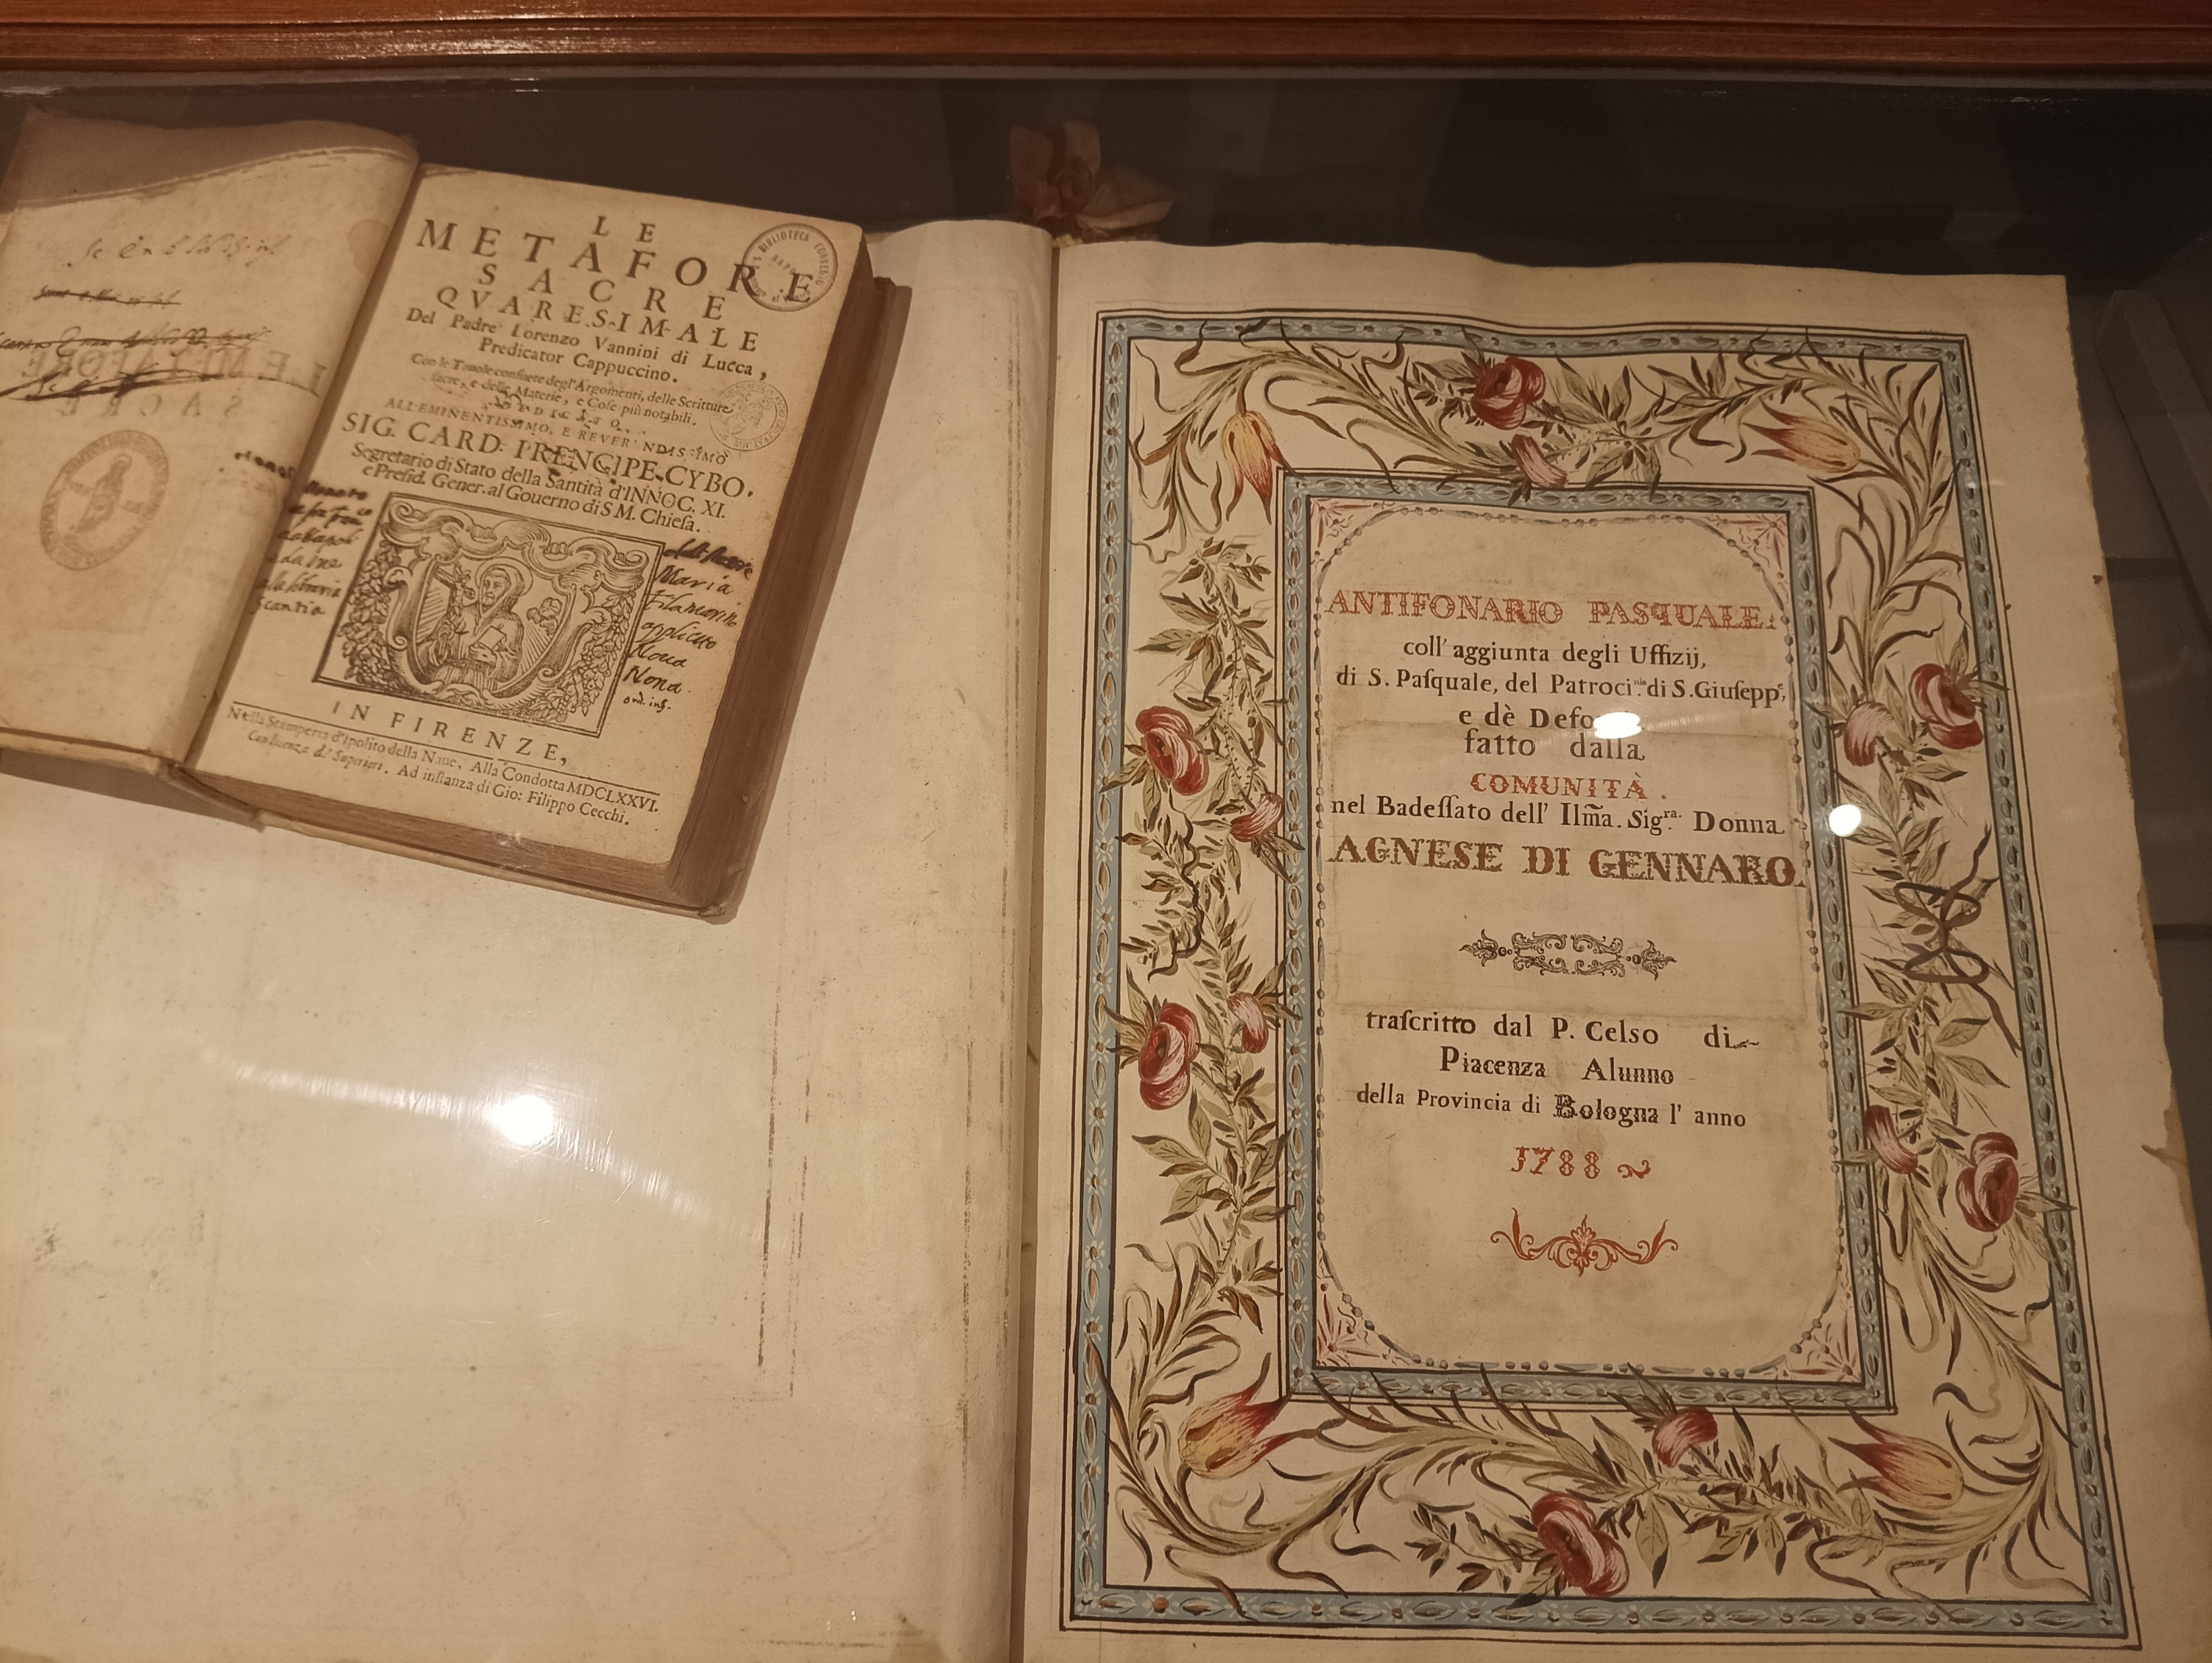
Svrha mobilnosti:
- upoznavanje s kolegama iz Ureda za međunarodnu suradnju i SEA-EU Alijanse
- razmjena iskustva s kolegama o procesu i načinu distribucije dokumenata po službama

Slide 5
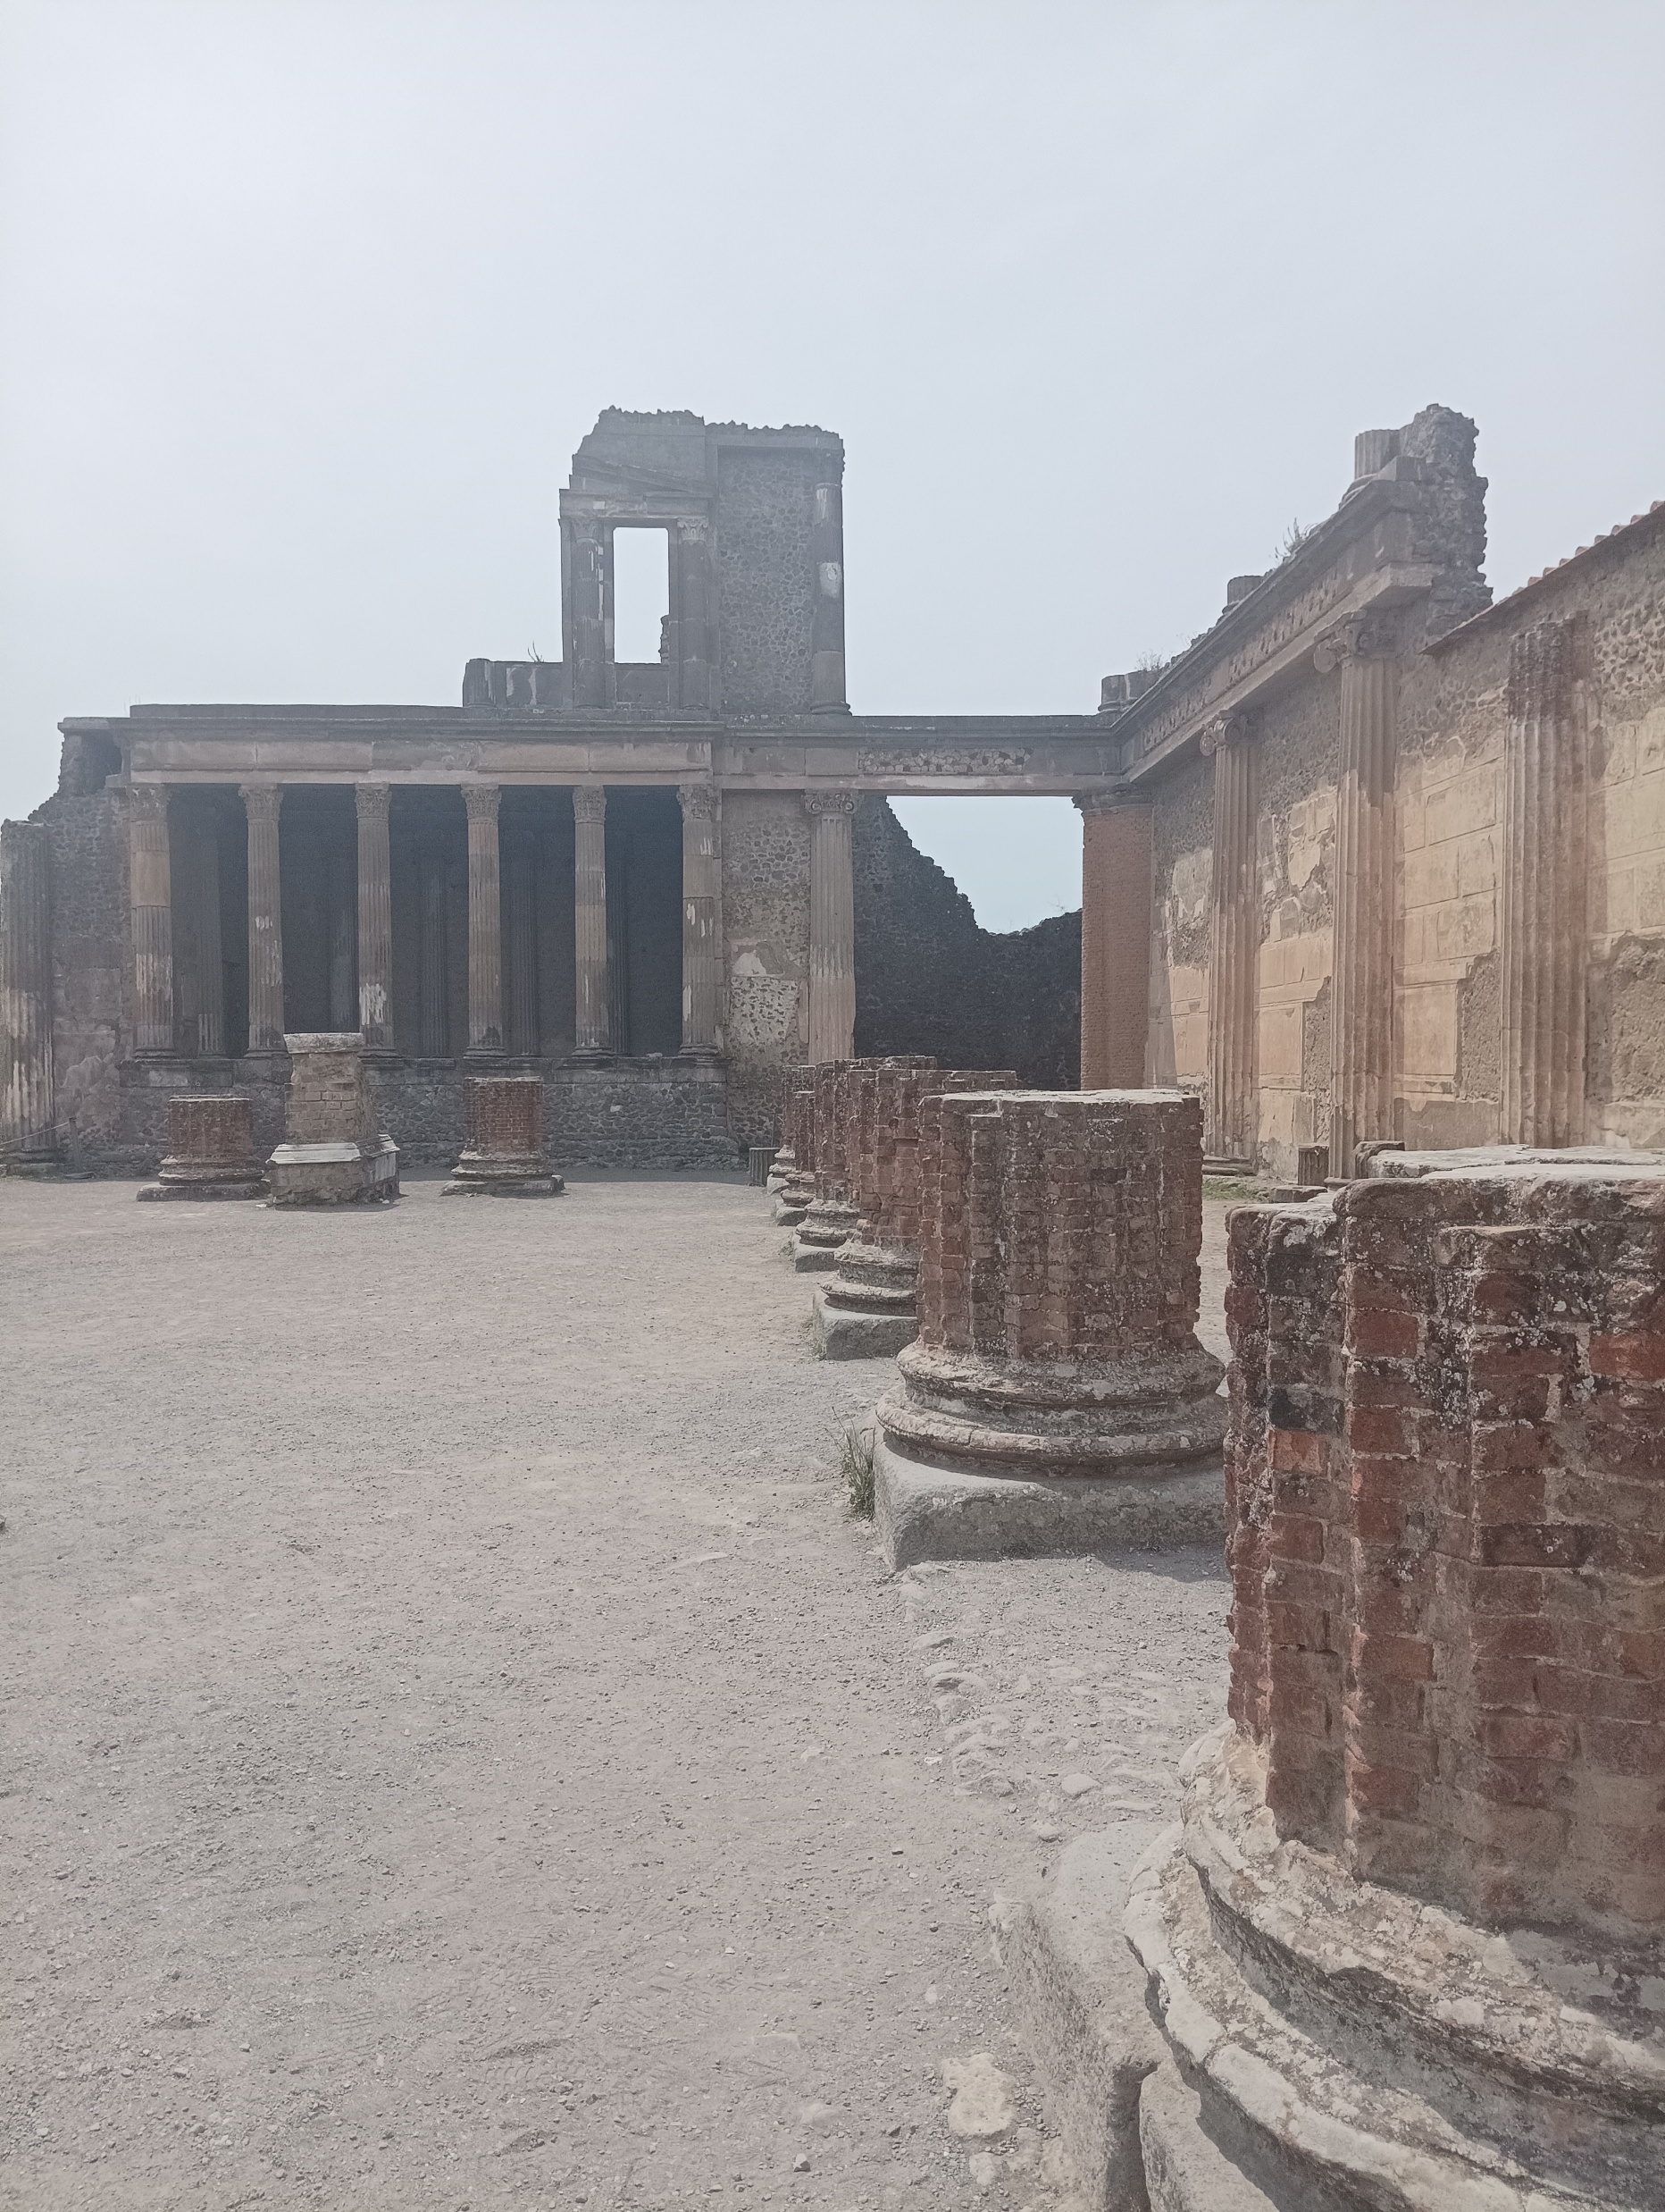
Preporuke
- na vrijeme kupiti zrakoplovne karte jer se mogu kupiti po maloj cijeni
- Napulj je vrlo dobro povezan vlakom s obližnjim mjestima pa preporučam posjet Pompeima i Vezuvu
- trajektom do nekih od obližnjih otoka, preporučam Capri
Što posjetiti u Napulju?
- Castel dell’Ovo
- Centro Storico
- Napuljska podzemlja (Napoli Sotterranea)
- Piazza del Plebiscito
- Museo Archeologico Nazionale di Napoli
- Castel Nuovo

